Slide 1

সবাইকে শুভেচ্ছা

Slide 2
পরিচিতি
নামঃ কে, এম, আব্দুল বারী
সহকারী শিক্ষক
আমইন সপ্রাবি
শেরপুর,বগুড়া
পাঠ
শ্রেণিঃচতুর্থ
বিষয়ঃ গণিত
সময়ঃ ৪০ মিনিট

Slide 3
শিখনফল
২৫.১ সময়ের একক সমূহ (বছর, মাস, সপ্তাহ,দিন , ঘণ্টা ,মিনিট) জানবে ও তাদের সম্পর্কে বর্ণনা করতে পারবে।

Slide 4
এসো একটি ভিডিও দেখি

Slide 5
পাঠ ঘোষণা
সময়

Slide 6
বাস্তব পর্যায়
উপকরণ
ক্যালেন্ডার
ঘড়ি
ডিজিটাল ঘড়ি

Slide 7
1বছর = ১২ মাস
1 মাস=৪ সপ্তাহ ( অথবা ৪ সপ্তাহ এবং ২অথবা ৩ দিন)
1সপ্তাহ = ৭ দিন
1দিন = ২৪ ঘন্টা
1ঘন্টা = ৬০ মিনিট
1মিনিট = ৬০ সেকেন্ড

Slide 8
অর্ধ বাস্তব পর্যায়

Slide 9
জানুয়ারি
আগস্ট
ফেব্রুয়ারী
সেপ্টেম্বর
অক্টোবর
মার্চ
নভেম্বর
এপ্রিল
ডিসেম্বর
মে
জুন
১ বছর- ১২ মাস
জুলাই

Slide 10
FEBRUARY 2017
Sat | Sun | Mon | Tue | wed | Thu | Fri
 |  |  |  | 1 | 2 | 3
4 | 5 | 6 | 7 | 8 | 9 | 10
11 | 12 | 13 | 14 | 15 | 16 | 17
18 | 19 | 20 | 21 | 22 | 23 | 24
25 | 26 | 27 | 28
1
2
3
১ মাস = ৪ সপ্তাহ

Slide 11
JUNE 2017
Sat | Sun | Mon | Tue | wed | Thu | Fri
 |  |  |  |  | 1 | 2
3 | 4 | 5 | 6 | 7 | 8 | 9
10 | 11 | 12 | 13 | 14 | 15 | 16
17 | 18 | 19 | 20 | 21 | 22 | 23
24 | 25 | 26 | 27 | 28 | 29 | 30
১ মাস = ৪ সপ্তাহ ২ দিন

Slide 12
MARCH 2017
Sat | Sun | Mon | Tue | wed | Thu | Fri
 |  |  |  | 1 | 2 | 3
4 | 5 | 6 | 7 | 8 | 9 | 10
11 | 12 | 13 | 14 | 15 | 16 | 17
18 | 19 | 20 | 21 | 22 | 23 | 24
25 | 26 | 27 | 28 | 29 | 30 | 31
১ মাস = ৪ সপ্তাহ 3 দিন

Slide 13
সপ্তাহ
শুক্রবার
রবিবার
সোমবার
বৃহস্পতিবার
শনিবার
বুধবার
মঙ্গলবার

Slide 14
১ সপ্তাহ ৭ দিন

Slide 15
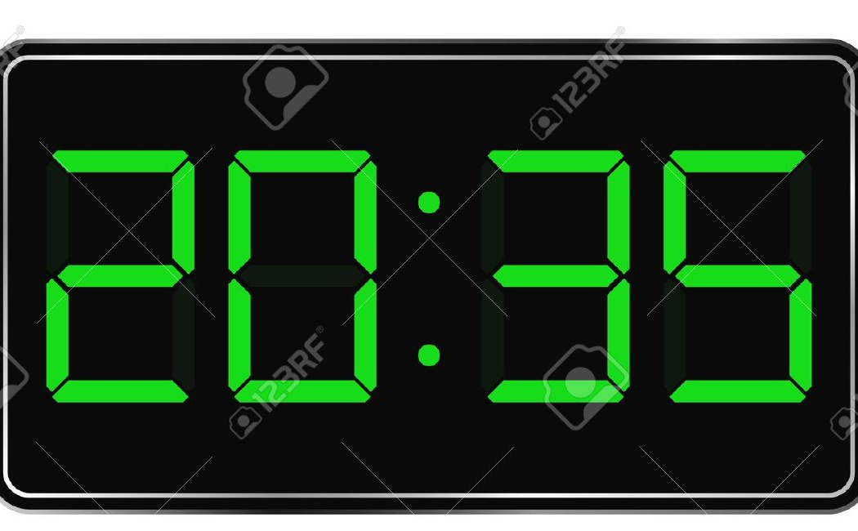
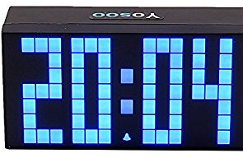

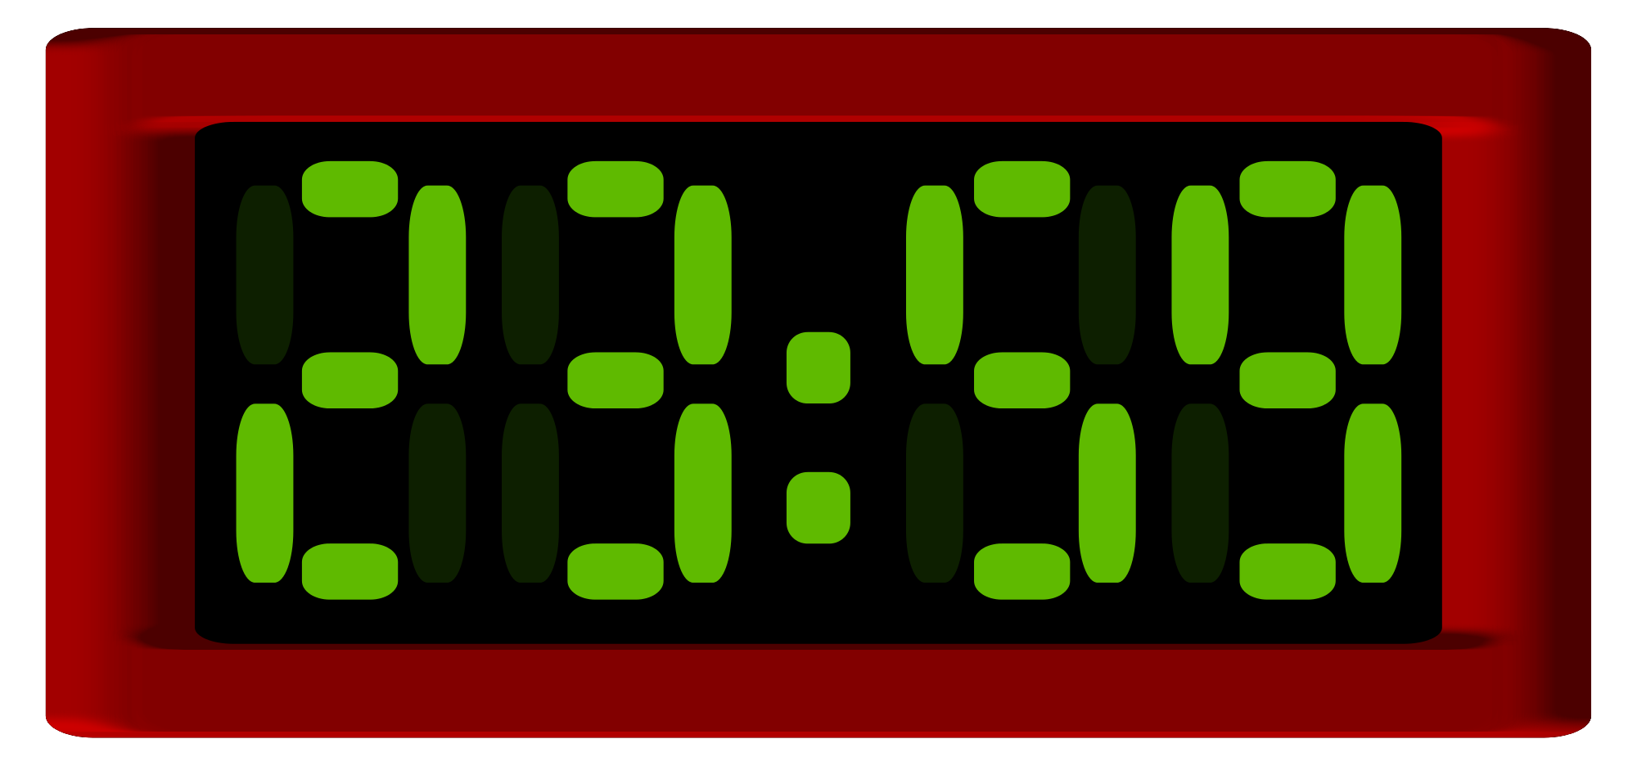
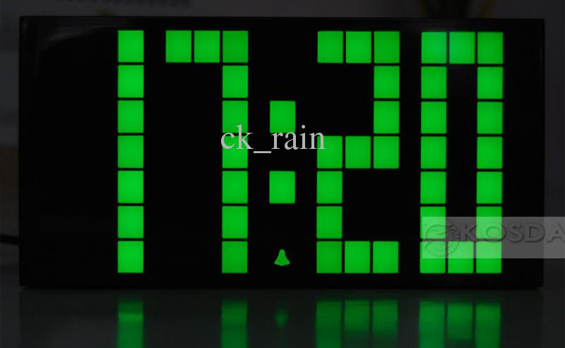

1 দিন = ২৪ ঘন্টা

Slide 16

১ ঘণ্টা
৬০
মিনিট

Slide 17
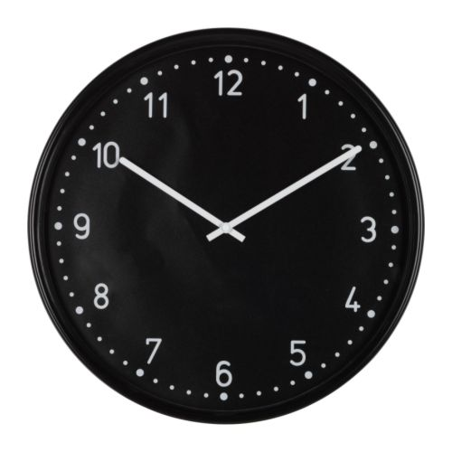
1 মিনিট =৬০ সেকেন্ড

Slide 18
বছর |  | মাস |  | সপ্তাহ |  | দিন |  | ঘণ্টা |  | মিনিট |  | সেকেন্ড
১বছর |  | ১২মাস
১ মাস ৪ সপ্তাহ(অথবা ৪ সপ্তাহ ২অথবা৩দিন)
 |  |  | ১সপ্তাহ |  | ৭ দিন
 |  |  |  |  | ১দিন |  | ২৪ঘন্টা
 |  |  |  |  |  |  | ১ঘন্টা |  | ৬০মিনিট
 |  |  |  |  |  |  |  |  | ১মিনিট |  | ৬০সেকেন্ড

Slide 19
দলীয় কাজ
ক দল – ২০১৭ সালের জুলাই মাস কত সপ্তাহ কত দিন ছিল?
খ দল– ২ মিনিটে কত সেকেণ্ড?
গ দল– ২ বছরে কত মাস ?

Slide 20
1 বছর
১২ মাস
১ মাস
৪ সপ্তাহ(৪সপ্তাহ এবং ১ অথবা ২দিন অথবা ৩ দিন
১ সপ্তাহ
৭ দিন
১ দিন
২৪ ঘণ্টা
১ ঘণ্টা
৬০ মিনিট
১ মিনিট
১ সেকেন্ড

Slide 21

পাঠ্য বই সংযোগ
তোমার পাঠ্য বই এর ১৩৪ পৃষ্ঠা দেখ

Slide 22
১ ঘন্টা = কত মিনিট?
৬০ মিনিট
১ দিন = কত ঘন্টা ?
২৪ ঘন্টা
৪ সপ্তাহ( অথবা ৪ সপ্তাহ এবং ২বা ৩ দিন
১ মাস = কত সপ্তাহ ?
১ বছর = কত মাস ?
12 মাস
১ মিনিট = কত সেকেন্ড ?
৬০ মিনিট

Slide 23
খাতায় শূন্যস্থান পূরণ কর
১ ঘন্টা = ------- মিনিট
১ সপ্তাহ = ----- সপ্তাহ এবং – বা – বা – দিন
১ মিনিট= --- সেকেন্ড
১বছর = --- মাস
৬০
৪
১
২
৩
৬০
১২

Slide 24
লক্ষ্য করি
১ মাস= ৪ সপ্তাহ
অথবা
৪ সপ্তাহ এবং ২ দিন
৪ সপ্তাহ এবং ৩ দিন

Slide 25
সদা সত্য কথা বলবে

Slide 26

ধন্যবাদ

